Slide 1


Slide 2





VINICIUS MANGUEIRA CORREIA
Desenvolvedor Back-End e Mobile
ViniciusDeep
https://github.com/ViniciusDeep
Vinicius Mangueira
https://www.linkedin.com/in/vinicius-mangueira-correia-9b9b8b138/

Slide 3
Sistema de Controle de Versão
Controle de histórico
Trabalho em equipe
Marcação e resgate de versões estáveis
Ramificação do Projeto
bismarckjunior@outlook.com

Slide 4


Sistema de Controle de Versão Centralizado
Pouca autonomia
Ações necessitam de acesso ao servidor.
SVN
Trabalho privado limitado
Versiona apenas arquivos no repositório.
Risco de perda de dados
Tudo em um único repositório.
bismarckjunior@outlook.com

Slide 5

Sistema de Controle de Versão Distribuído
Autonomia
Ações básicas “off -line”.
Git
Rapidez
Processos são locais.
Trabalho privado
Trabalho local não afeta os demais.
Confiabilidade
Todo repositório é um backup , ou seja, uma cópia completa do repositório, in - cluindo versões anteriores e histórico .
bismarckjunior@outlook.com

Slide 6



Sistema de Controle Convencional
Versão 1 Versão 2 Versão 3 Versão 4
A Δ1 Δ2
B
Δ1
Δ2
C
Δ1
bismarckjunior@outlook.com

Slide 7












Sistema de Controle do Git
Versão 1
Versão 2
Versão 3
Versão 4
A
A
A
A
B
B1
B
B
C
C
C1
C1
bismarckjunior@outlook.com

Slide 8
Snapshots
Versão 1
Versão 2
Versão 3
Versão 4
Cada versão é uma “foto” do diretório de trabalho e será representado por um círculo azul denominado commit .
bismarckjunior@outlook.com

Slide 9
Sistema de Controle de Versão
Início
commit
bismarckjunior@outlook.com

Slide 10
Sistema de Controle de Versão
Início
Função 1
Função 2
commit
bismarckjunior@outlook.com

Slide 11
Sistema de Controle de Versão
Função 2*
Início
Função 1
Função 2
commit
branch
bismarckjunior@outlook.com

Slide 12

Sistema de Controle de Versão
Função 2*
Início
Função 1
Função 2
Função 2+
Funções OK
commit
branch
merge
bismarckjunior@outlook.com

Slide 13

Servidor
Início
clone
PC
Início
bismarckjunior@outlook.com

Slide 14
Servidor
Início
clone
PC
Início
Função 1
Função 2
Funções Ok
bismarckjunior@outlook.com

Slide 15
Servidor
Início
Função 1
Função 2
Funções Ok
clone
push
PC
Início
Função 1
Função 2
Funções Ok
bismarckjunior@outlook.com

Slide 16
Servidor
Início
Função 1
Função 2
Funções Ok
Classes Ok
clone
push
PC
Início
Função 1
Função 2
Funções Ok
bismarckjunior@outlook.com

Slide 17

Servidor
Início
Função 1
Função 2
Funções Ok
Classes Ok
clone
push
pull
PC
Início
Função 1
Função 2
Funções Ok
Classes Ok
bismarckjunior@outlook.com

Slide 18







Servidores Para Hospedagem
bismarckjunior@outlook.com

Slide 19
Comandos Básicos

Slide 20
Criando um Repositório
$ git init
Transforma a diretório atual em um repositório git, criando o subdiretório “. git ”.
$ git init < dir>
. git
. i
Cria o diretório < dir > e transforma em um repositório git.
bismarckjunior@outlook.com

Slide 21

Clonando um Repositório
$ git clone <repo>
Clona o repositório < repo> para a máquina local.
$ git clone <repo> <dir>
Clona o repositório < repo> para o diretório < dir >.
$ git clone git@github.com:user/Project.git
$ git clone https://github.com/user/Project.git
bismarckjunior@outlook.com

Slide 22


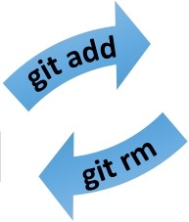

Tipos de Estado de um Arquivo
unmodified
inalterado
staged
selecionado
modified
modificado
untracked
n ão rastreado
bismarckjunior@outlook.com

Slide 23
. gitignore
Arquivo que contém os arquivos que não serão visíveis pelo git.
Arquivo . gitignore (exemplo)
Thumbs.db
*.html
!index.html log/
**/tmp
#Arquivo específico
# Arquivos que terminam com “.html ” #Exceção, esse arquivo será visível ao git #Diretório específico
#Qualquer diretório nomeado de “ tmp ”
Arquivos que já estavam sendo rastreados não são afetados.
bismarckjunior@outlook.com

Slide 24

Preparando Para Salvar Alterações
$ git add <arquivo|dir>
Adiciona as mudanças do arquivo <arquivo > ou do diretório < dir > para o próximo commit. O arquivo passa a ser rastreado.
add
$ git reset <arquivo>
Stage Area (Index)
Remove as mudanças do arquivo <arquivo> para o próximo commit .
$ git rm --cached <arquivo>
Para de rastrear o arquivo <arquivo>.
bismarckjunior@outlook.com

Slide 25

Salvando Alterações
$ git commit
Realiza o commit e abre o editor para inserir uma mensagem.
add
$ git commit –a
commit
Adiciona as mudanças dos arquivos já rastreados e realiza o commit . O editor será aberto.
$ git commit –m “<msg>”
Realiza o commit , com a mensagem < msg >.
bismarckjunior@outlook.com

Slide 26
Salvando Alterações
$ git commit –am <msg>
Adiciona as mudanças dos arquivos já rastreados e realiza o commit com a mensagem < msg >.
add
$ git commit --amend – m <msg>
commit
Substitui o último commit e altera a mensagem para < msg>.
bismarckjunior@outlook.com

Slide 27
Commmit
bismarckjunior@outlook.com

Slide 28
Commmit
93c42..
commit |  | date
tree | 1e439..
parent | b2a30..
author | bismarck
committer | bismarck
message
bismarckjunior@outlook.com

Slide 29
Commmit
93c42..
commit |  | date
tree | 1e439..
parent | b2a30..
author | bismarck
committer | bismarck
message
bismarckjunior@outlook.com

Slide 30
Commmit
 | b 2a30..
commit |  |  | date
tree |  | d ae84..
parent |  | 1602a..
author |  | bismarck
committer |  | bismarck
message
93c42..
 |  |  | date
 | commit
 | tree | 1e439..
 | parent | b2a30..
 | author | bismarck
 | committer | bismarck
 | message
bismarckjunior@outlook.com

Slide 31
Analisando os Arquivos na Área Transitória
$ git status
Lista os arquivos que estão e que não estão na área transitória, e os arquivos que não estão sendo rastreados.
$ git status -s
Lista os arquivos de uma forma simplificada.
bismarckjunior@outlook.com

Slide 32
Tagging
$ git tag
Lista as tags existentes.
$ git tag –l <tag>
Procura pela tag < tag>.
$ git tag –l ‘v.0.*’
bismarckjunior@outlook.com

Slide 33
Tagging
$ git tag <tag> [<commit>]
Cria a tag < tag> para o último commit ou para o
commit < commit >.
$ git tag –a <tag>
v.0.1.0
Cria a tag < tag > completa para o último commit
e abre o editor para inserir uma mensagem.
$ git tag –a <tag> -m <msg>
Cria a tag < tag> completa para o último commit
com a mensagem < msg>.
bismarckjunior@outlook.com

Slide 34
Versionamento
v.0.1.0
v[major].[ minor].[patch]
[patch]: correção de bugs.
[ minor ]: incrementos de funcionalidades compatíveis com versões anteriores.
[major ]: incrementos de funcionalidades incompatíveis com versões anteriores .
Versões teste: alpha (a), beta (b )
Ex : v0.1.9 < v0.1.10 < v0.2.0a < v0.2.0b < v0.2.0
bismarckjunior@outlook.com

Slide 35
Referência a Commit
<sha1>
Hash SHA -1 referente ao commit . Pode-se usar os primeiros caracteres.
Ex : b230 = b230e84a4c90d2f11ba85404e5fba93ce0a...
<tag>
Tag referente ao commit .
Ex : v0.1.2
<branch >
Último commit do branch < branch >.
Ex : master
bismarckjunior@outlook.com

Slide 36




Referência a Commit
<commit >~<n>
O n-ésimo percussor do commit < commit >.
v0.1.2a
v0.1.2a~5
v0.1.2a~1
bismarckjunior@outlook.com

Slide 37
Referência a Commit
<commit >^1 ou < commit>^ ou <commit>~1
O primeiro percussor do commit < commit >.
v0.1.2a
v0.1.2a^^^^
^
v0.1.2a^
bismarckjunior@outlook.com

Slide 38

Referência a Commit
<commit >^2
O segundo percussor do commit < commit >. Utilizado em
commits resultantes de um merge .
v0.1.2a^^2
v0.1.2a
v0.1.2a^^1
bismarckjunior@outlook.com

Slide 39
Analisando Commits
$ git show
Exibe o último commit .
$ git show < commit>
Exibe o commit referenciado por < commit >.
$ git show < commit>:<arquivo>
Exibe o arquivo <arquivo> no commit < commit>.
bismarckjunior@outlook.com

Slide 40
Analisando um Arquivo
$ git blame <arquivo>
Exibe quem modificou cada linha do arquivo
<arquivo>, incluindo data e commit .
$ git blame -L <n>,<m> <arquivo>
Exibe quem modificou as linhas de <n> a <m> do arquivo <arquivo>, incluindo data e commit .
bismarckjunior@outlook.com

Slide 41
Diferença Entre Commits
$ git diff < commit>
Exibe a diferença nos arquivos entre o commit
< commit > e o diretório de trabalho.
$ git diff --cached <commit>
Exibe a diferença nos arquivos entre o commit
< commit > e a área transitória.
bismarckjunior@outlook.com

Slide 42





Branches

Slide 43


Criando Ramificações
$ git branch [-a]
Exibe os branches existentes. Na forma completa, exibe também os branches remotos.
$ git branch <branch> [<base>]
Cria o branch < branch > a partir do commit <base>.
$ git checkout –b <branch >
Cria o branch < branch > e altera para ele.
bismarckjunior@outlook.com

Slide 44
Criando Ramificações
$ git add *
Adiciona os arquivos para o index (área transitória).
bismarckjunior@outlook.com

Slide 45
Criando Ramificações
master
$ git commit
Realiza um commit .
bismarckjunior@outlook.com

Slide 46
Criando Ramificações
master
$ git commit –a
Adiciona os arquivos para o index e realiza um commit .
bismarckjunior@outlook.com

Slide 47
Criando Ramificações
ramo
master
$ git checkout -b ramo
Cria o branch ramo e altera para ele, ou seja, os próximos
commits serão no branch ramo.
bismarckjunior@outlook.com

Slide 48


Criando Ramificações
ramo
master
$ git commit –a
Realiza um commit no branch ramo.
bismarckjunior@outlook.com

Slide 49
Alternando em Ramificações
$ git checkout <branch >
Altera para o branch < branch >.
$ git checkout -f < branch>
Altera para o branch < branch > “na força”, perdendo -se as informações não “commitadas”.
bismarckjunior@outlook.com

Slide 50
Alternando em Ramificações
master
HEAD
HEAD: aponta para o branch atual.
bismarckjunior@outlook.com

Slide 51
Alternando em Ramificações
ramo
master
HEAD
$ git branch ramo
Cria o branch ramo.
bismarckjunior@outlook.com

Slide 52
Alternando em Ramificações
ramo
master
HEAD
$ git commit -a
Realiza um commit no branch master.
bismarckjunior@outlook.com

Slide 53
Alternando em Ramificações
HEAD
ramo
master
$ git checkout ramo
Alterna para o branch ramo.
bismarckjunior@outlook.com

Slide 54


Alternando em Ramificações
HEAD
ramo
master
$ git commit -a
Realiza um commit no branch ramo.
bismarckjunior@outlook.com

Slide 55

Alternando em Ramificações
HEAD
ramo
master
$ git commit -a
Realiza um commit no branch ramo.
bismarckjunior@outlook.com

Slide 56


Excluindo Ramificações
ramo
$ git branch -d <branch>
Exclui o branch < branch >. O branch já deve ter sido mesclado.
$ git branch -D <branch>
Exclui o branch < branch > mesmo não tendo sido mesclado.
bismarckjunior@outlook.com

Slide 57


Mesclando Commits
$ git merge <branch>
Mescla os commits do branch < branch > para o branch atual.
$ git merge <branch> --no-ff
Mescla os commits do branch < branch > para o branch atual sem fast -foward .
bismarckjunior@outlook.com

Slide 58
Mesclando Commits
HEAD
ramo
master
bismarckjunior@outlook.com

Slide 59
Mesclando Commits
ramo
master
HEAD
$ git checkout master
Alterna para o branch master.
bismarckjunior@outlook.com

Slide 60

Mesclando Commits
ramo
master
HEAD
$ git merge ramo
Realiza um merge no branch master a partir do branch
ramo.
bismarckjunior@outlook.com

Slide 61





Mesclando Commits com Fast - foward
HEAD
ramo
master
bismarckjunior@outlook.com

Slide 62
Mesclando Commits com Fast- foward
ramo
master
HEAD
$ git checkout master
Alterna para o branch master.
bismarckjunior@outlook.com

Slide 63
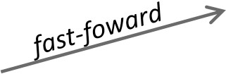
Mesclando Commits com Fast- foward
ramo
master
HEAD
master
HEAD
$ git merge ramo
Neste caso, não é necessário nenhum commit para realizar a mesclagem . Ocorre apenas um avanço rápido (ff).
bismarckjunior@outlook.com

Slide 64
Mesclando Commits sem Fast- foward
ramo
master
HEAD
bismarckjunior@outlook.com

Slide 65

Mesclando Commits sem Fast- foward
ramo
master
master
HEAD
HEAD
$ git merge ramo --no-ff
Realiza um merge com um commit obrigatoriamente. Possibilita uma melhor visualização no htóico.
bismarckjunior@outlook.com

Slide 66

Mesclando Commits
master
def fun(x): print x
branch_1
def fun(x): print x
fun(3)
bismarckjunior@outlook.com

Slide 67

Mesclando Commits
master
master
def fun(x): print x
def fun(x): print x
fun(3)
branch_1
def fun(x): print x
fun(3)
bismarckjunior@outlook.com

Slide 68

Mesclando Commits
branch_2
def fun(x): print x+x
branch_1
def fun(x): print x
fun(3)
bismarckjunior@outlook.com

Slide 69
Mesclando Commits
branch_2
branch_2
def fun(x): print x+x
def fun(x): print x+x
fun(3)
branch_1
def fun(x): print x
fun(3)
bismarckjunior@outlook.com

Slide 70


Mesclando Commits
branch_2
def fun(x): print x+x
branch_3 def fun(y):
print y+y
bismarckjunior@outlook.com

Slide 71
Mesclando Commits
branch_2
branch_2
def fun(x): print x+x
<<<<<<< HEAD
def fun(x): print x+x
=======
def fun(y): print y+y
>>>>>>> branch_3
!
branch_3
def fun(y): print y+y
bismarckjunior@outlook.com

Slide 72
Resolvendo Conflitos
Alterar o arquivo manualmente
Utilizar uma interface gráfica
kdiff3, tkdiff, meld , xxdiff, vimdiff, p4merge
Com o p4merge configurado*, basta fazer:
$ git mergetool
* Veja a seção Configurações
bismarckjunior@outlook.com

Slide 73
$ git commit -a
bismarckjunior@outlook.com

Slide 74

Rebase
$ git rebase <base> [-i]
Replica os commits do branch <base> para o atual. Na forma iterativa é possível escolher entre manter, omitir ou editar um commit .
bismarckjunior@outlook.com

Slide 75




Rebase
$ git rebase <base> [-i]
Replica os commits do branch <base> para o atual. Na forma iterativa é possível escolher entre manter, omitir ou editar um commit .
bismarckjunior@outlook.com

Slide 76
Rebase
$ git rebase <base> [-i]
Caso haja algum conflito:
$ git mergetool
$ git rebase --continue
bismarckjunior@outlook.com

Slide 77



Analisando o Log

Slide 78

Analisando o Log
$ git shortlog
Exibe a primeira linha dos commits que cada autor enviou.
$ git shortlog -s
Exibe o número de commits que cada autor enviou.
$ git shortlog -n
Exibe, em ordem numérica, o número de commits
que cada autor enviou.
bismarckjunior@outlook.com

Slide 79
Analisando o Log
$ git log
Exibe o log de commits .
$ git log -<n>
Exibe os últimos <n> commits .
$ git log –- since==<date>
Exibe os commits desde a data <date>.
Ex : “3.weeks”, “ yesterday ”, “3.minutes”
bismarckjunior@outlook.com

Slide 80
Analisando o Log
$ git log -- graph
Exibe o log em forma de gráfico.
$ git log -- oneline
Exibe o log , um commit (abreviado) por linha.
$ git log –- all
Exibe o log de todas as tags , branches , ...
bismarckjunior@outlook.com

Slide 81
Analisando o Log
$ git log -- decorate
Exibe o log destacando branch , tags , ...
$ git log –- author=<autor>
Exibe os commits realizados pelo autor <autor>.
$ gitk
Exibe o log em uma interface gráfica.
bismarckjunior@outlook.com

Slide 82
Analisando o Log
$ git log <arquivo>
Exibe o log de modificações do <arquivo> .
$ git log -- <arquivo>
Exibe o log de modificações do <arquivo > mesmo se ele tiver sido excluído.
$ git log <intervalo_commits>
Exibe os commits no < intervalo_commits >.
bismarckjunior@outlook.com

Slide 83

Intervalo de Commits
<commit1>..<commit2>
Seleciona os commits que são alcançados pelo commit
<commit2>, mas não pelo commit <commit1>.
ramo
master
bismarckjunior@outlook.com

Slide 84

Intervalo de Commits
<commit1>..<commit2>
Seleciona os commits que são alcançados pelo commit
<commit2>, mas não pelo commit <commit1>.
ramo
master..ramo
master
bismarckjunior@outlook.com

Slide 85
Intervalo de Commits
<commit1>..<commit2>
Seleciona os commits que são alcançados pelo commit
<commit2>, mas não pelo commit <commit1>.
ramo
ramo..master
master
bismarckjunior@outlook.com

Slide 86
Intervalo de Commits
<commit1>...<commit2>
Seleciona os commits que são alcançados pelos commits
<commit1> ou <commit2>, mas não pelos dois ao mesmo tempo.
ramo
master
bismarckjunior@outlook.com

Slide 87
Intervalo de Commits
<commit1>...<commit2>
Seleciona os commits que são alcançados pelos commits
<commit1> ou <commit2>, mas não pelos dois ao mesmo tempo.
ramo
ramo...master
master...ramo
master
bismarckjunior@outlook.com

Slide 88


Desfazendo Ações

Slide 89

Recuperando Arquivos
$ git checkout [--] <arquivo>
Recupera o arquivo <arquivo> do último commit.
$ git checkout <commit > <arq>
Recupera o arquivo < arq> do commit < commit >.
$ git checkout <commit >
Recupera os arquivos do commit < commit >.
bismarckjunior@outlook.com

Slide 90


Revertendo Commits
$ git revert <commit>
Cria um novo commit no branch atual que desfaz o que foi introduzido no commit < commit>.
Consertar um bug introduzido por um commit.
Não remove o commit < commit >
bismarckjunior@outlook.com

Slide 91

Revertendo Commits
v.0.1
v.0.2
v.0.3
def fun(x):
print x
def fun2(x):
print x+1
def fun3(x): print x+x
def fun(x): print x
def fun(x): print x
def fun2(x): print x+1
bismarckjunior@outlook.com

Slide 92
Revertendo Commits
v.0.1
v.0.2
v.0.3
$ git revert v.0.2
! Conflitos aparecem!
$ git mergetool
bismarckjunior@outlook.com

Slide 93
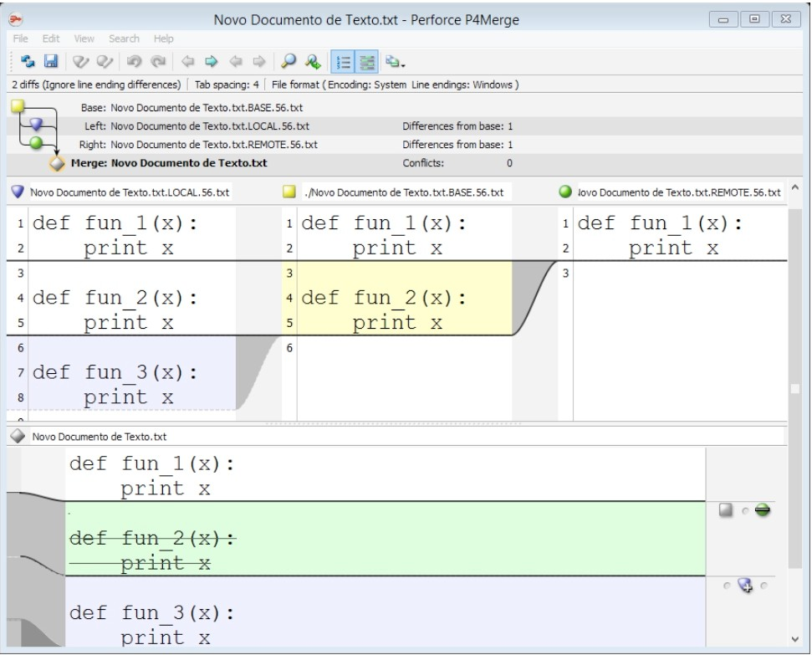
Blame
bismarckjunior@outlook.com

Slide 94

Revertendo Commits
v.0.1
v.0.2
v.0.3
$ git commit –am “Fixed bug in fun2”
bismarckjunior@outlook.com

Slide 95
“Excluindo” Commits
branch
branch
$ git reset --soft <commit>
Altera apenas o HEAD para o commit < commit>. Não altera a área transitória nem o diretório de trabalho.
bismarckjunior@outlook.com

Slide 96
“Excluindo” Commits
branch
$ git reset --soft <commit >
$ git commit
Substitui os commits por um único commit. O diretório de trabalho não é alterado.
bismarckjunior@outlook.com

Slide 97
“Excluindo” Commits
branch
branch
$ git reset --hard <commit>
Altera a área transitória e o diretório de trabalho para o
commit < commit >.
O comando git reset é uma das poucas formas de se perder informação utilizando o git , pois os commits deixam de aparecer no git log.
!
bismarckjunior@outlook.com

Slide 98
“Excluindo” Commits
branch
branch
$ git reset [ --mixed] <commit>
Altera apenas a área transitória para o commit < commit >. Não altera o diretório de trabalho.
É necessário um git add para selecionar os arquivos do diretório que irão para o próximo commit , caso contrário irá o arquivo da área transitória .
bismarckjunior@outlook.com

Slide 99
“Excluindo” Commits
branch
bismarckjunior@outlook.com

Slide 100
“Excluindo” Commits
branch
$ git reset <commit >
bismarckjunior@outlook.com

Slide 101

“Excluindo” Commits
branch
$ git reset <commit >
$ git commit
Mantém os arquivos da área transitória, ou seja, do
commit < commit >.
bismarckjunior@outlook.com

Slide 102
“Excluindo” Commits
branch
$ git reset <commit >
$ git add <arquivos>
$ git commit
Mantém os arquivos <arquivos> do diretório.
bismarckjunior@outlook.com

Slide 103

Resumo da Operação Reset
branch
Reset | HEAD | Index | Diretório
--soft | Alterado | - | -
--mixed | Alterado | Alterado* | -
--hard | Alterado | Alterado | Alterado
* É possível modificar o index utilizando “git add”.
bismarckjunior@outlook.com

Slide 104

Recuperando Commits
$ git reflog
Exibe o histórico de hashes do repositório local.
$ git reflog
$ git merge <commit >
Adiciona o commit < commit > ao branch atual.
bismarckjunior@outlook.com

Slide 105
Limpando o Diretório
$ git clean [-f]
Exclui os arquivos que não estão sendo rastreados. É possível forçar a exclusão.
$ git clean -n
Exibe os arquivos não rastreados que serão excluídos.
bismarckjunior@outlook.com

Slide 106

Repositórios Remotos

Slide 107
Trabalhando com Repositórios Remotos
$ git remote - v
Lista os repositórios remotos e suas URLs. O repositório clonado é nomeado de origin.
$ git remote add <nome> < url>
Usa <nome> ao invés da url < url > para se referir ao repositório remoto.
$ git remote add pendrive “E:/GitRepo”
bismarckjunior@outlook.com

Slide 108



Atualizando o Repositório Local
$ git fetch [<repo>]
Baixa todos os dados do repositório < repo >.
$ git fetch [<repo>] [<branch>]
Baixa todos os dados do branch < branch > do repositório < repo>.
$ git pull [<repo>]
Atualiza todos os dados do repositório < repo >, ou seja, realiza um fetch seguido de um merge .
bismarckjunior@outlook.com

Slide 109




Usando fetch
Servidor
develop
master
PC
master
bismarckjunior@outlook.com

Slide 110



Usando fetch
Servidor
develop
master
fetch
origin /develop
PC
origin /master
master
$ git fetch # Baixa os dados do servidor
bismarckjunior@outlook.com

Slide 111
Usando pull
Servidor
develop
master
PC
master
bismarckjunior@outlook.com

Slide 112
Usando pull
Servidor
develop
master
pull
origin /develop
PC
origin /master
master
$ git pull #Atualiza o repositório local
bismarckjunior@outlook.com

Slide 113
Excluindo no Repositório Remoto
$ git push <repo> :<branch >
Exclui o branch < branch> do repositório < repo>.
$ git push <repo> :<tag>
Exclui a tag < tag > do repositório < repo>.
bismarckjunior@outlook.com

Slide 114



Enviando Para o Repositório
$ git push [<repo>] [<branch >]
Envia o branch < branch > para o repositório < repo>. Por padrão < repo> é origin e < branch > é o branch atual, mas pode ser configurado*.
$ git push [<repo>] --all
Envia o todos os branches para o repositório < repo>.
* Veja a seção Configurações
bismarckjunior@outlook.com

Slide 115
Enviando Para o Repositório
$ git push [<repo>] --tags
Envia todas a s tags para o repositório <repo>.
$ git push <repo> < tag>
Envia a tag < tag > para o repositório < repo>.
bismarckjunior@outlook.com

Slide 116
Exemplo de Aplicação
master
Servidor
pull
PC
o rigin /master
master
$ git pull #Atualiza o repositório local
bismarckjunior@outlook.com

Slide 117
Exemplo de Aplicação
master
Servidor
PC
o rigin /master
master
#Modifica o repositório remoto
bismarckjunior@outlook.com

Slide 118

Exemplo de Aplicação
master
Servidor
PC
o rigin /master
master
$ git commit – a #Altera o repositório local
bismarckjunior@outlook.com

Slide 119

Exemplo de Aplicação
master
Servidor
!
Repositório local está desatualizado
push
PC
o rigin /master
master
$ git push #Tenta atualizar o servidor
bismarckjunior@outlook.com

Slide 120
Solução 1: fetch + rebase + push
master
Servidor
PC
o rigin /master
master
bismarckjunior@outlook.com

Slide 121

Solução 1: fetch + rebase + push
master
Servidor
fetch
o rigin /master
PC
master
$ git fetch #Baixa os dados do servidor
bismarckjunior@outlook.com

Slide 122

Solução 1: fetch + rebase + push
master
Servidor
o rigin /master
PC
master
$ git rebase origin/master #Realiza o rebase
bismarckjunior@outlook.com

Slide 123

Solução 1: fetch + rebase + push
Servidor
master
push
o rigin /master
PC
master
$ git push #Envia para o servidor
bismarckjunior@outlook.com

Slide 124
Solução 2: pull + push
master
Servidor
PC
o rigin /master
master
bismarckjunior@outlook.com

Slide 125
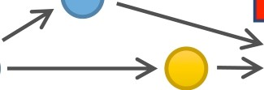
Solução 2: pull + push
master
Servidor
pull
o rigin /master
PC
master
$ git pull #Atualiza o repositório local
bismarckjunior@outlook.com

Slide 126
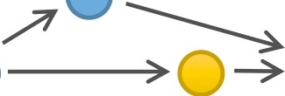
Solução 2: pull + push
Servidor
master
push
o rigin /master
PC
master
$ git push #Envia para o servidor
bismarckjunior@outlook.com

Slide 127
Conflitos de Referência
Caso exista um branch , uma tag e/ou um repositório remoto com o mesmo nome <nome>, para evitar conflitos utilize a tabela abaixo.
Tipo Referência
Branch refs/heads /<nome>
Tag refs/tags/<nome>
Repositório refs/remotes /<nome>
$ git push origin refs/tags/issue13
bismarckjunior@outlook.com

Slide 128
Configurações Básicas

Slide 129
Configuração Inicial do Git
$ git config –-global user.name <nome>
Atribui <nome> ao nome do usuário.
$ git config –-global user.email <email>
Atribui <email > ao e -mail do usuário.
$ git config –-global core.editor <editor>
Atribui <editor> como editor padrão. Ex.: notepad , emacs ...
bismarckjunior@outlook.com

Slide 130
Configurando o p4merge
$ git config --global merge.tool p4merge
Atribui p4merge como ferramenta de mesclagem .
$ git config --global mergetool.p4merge.cmd “p4merge.exe \$BASE \$LOCAL \$REMOTE \$MERGED”
Atribui o caminho e a forma de como executar o programa.
Analogamente para diff e difftool .
bismarckjunior@outlook.com

Slide 131
Configuração do Push
$ git config --global push.default simple
Basicamente, envia apenas o branch atual, quando o branch não é especificado.
$ git config --global push.default nothing
Não envia nada, quando o branch não é especificado.
Outra opções: current , upstream , matching
bismarckjunior@outlook.com

Slide 132
Configuração do Merge
$ git config --global merge.ff false
Desativa o fast -foward , ou seja, cria sempre cria um commit na mesclagem .
*Cuidado: Quando o fast-foward está desativado, o comando push ( fetch +merge) também irá sempre criar um commit ao atualizar um repositório.
bismarckjunior@outlook.com

Slide 133
Desconfigurando
$ git config --global --unset <key >
Desativa a chave < key>.
$ git | config | --global | --unset | merge.ff
$ git | config | --global | --unset | core.editor
bismarckjunior@outlook.com

Slide 134
Alias
$ git config --global alias.< abr> <cmd>
Substitui o comando < cmd> por <abr >.
$ git config --global alias.lol "log --graph
--decorate --oneline"
$ git lol --all
bismarckjunior@outlook.com

Slide 135
Fim de Linhas em Arquivos
Windows: CRLF ( carriage -return and linefeed ) Linux: LF ( linefeed )
$ git config --global core.autocrlf true
Converte CRLF para LF e de LF para CRLF automaticamente. Configuração para Windows.
$ git config --global core.autocrlf input
Converte CRLF para LF durante um checkout . Configuração para Linux e Mac.
bismarckjunior@outlook.com

Slide 136




Fluxo de Trabalho

Slide 137
Fluxo de Trabalho
master
bismarckjunior@outlook.com

Slide 138

Fluxo de Trabalho
master
develop
bismarckjunior@outlook.com

Slide 139
Fluxo de Trabalho
master
develop
feature
bismarckjunior@outlook.com

Slide 140
Fluxo de Trabalho
master
develop
feature
bismarckjunior@outlook.com

Slide 141
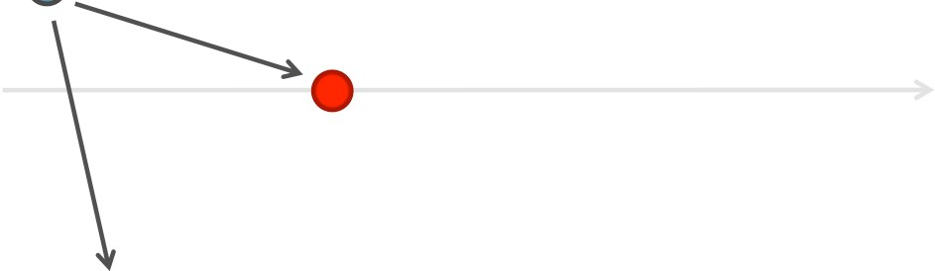
Fluxo de Trabalho
master
hotfix
develop
feature
bismarckjunior@outlook.com

Slide 142
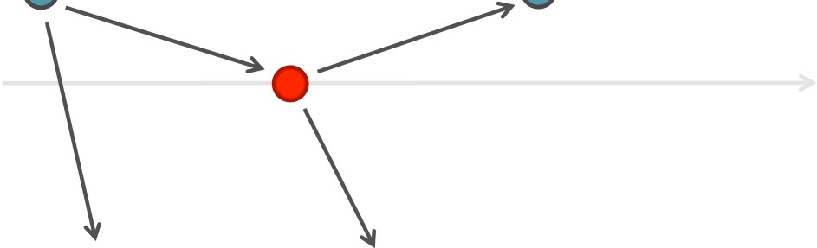
Fluxo de Trabalho
v.0.0.1
master
hotfix
develop
feature
bismarckjunior@outlook.com

Slide 143
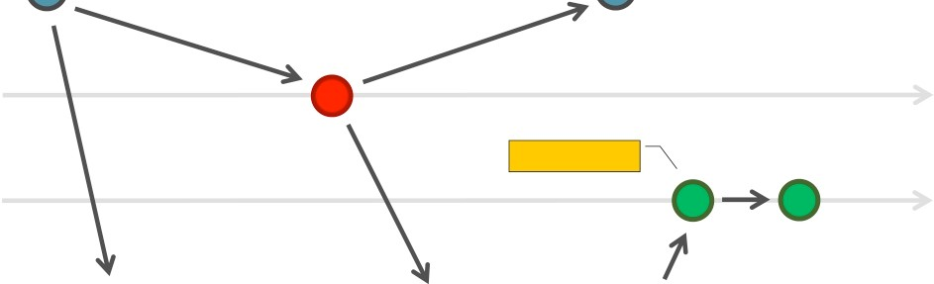
Fluxo de Trabalho
v.0.0.1
master
hotfix
v.0.1.0a
realese
develop feature
bismarckjunior@outlook.com

Slide 144
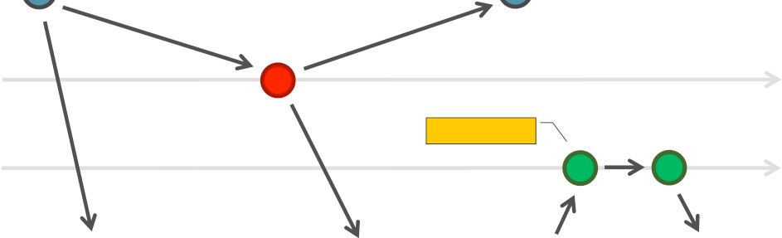
Fluxo de Trabalho
v.0.0.1
master
hotfix
v.0.1.0a
realese
develop feature
bismarckjunior@outlook.com

Slide 145
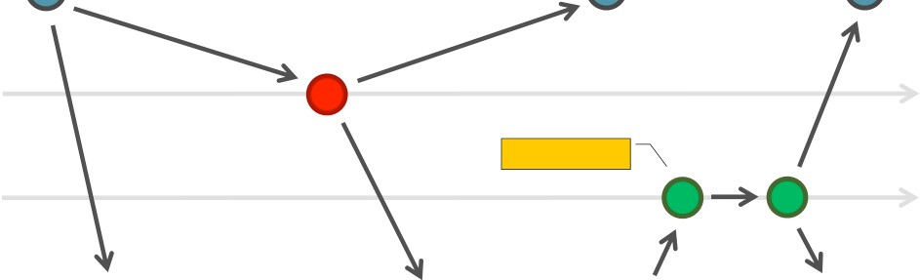
Fluxo de Trabalho
v.0.0.1
v.0.1.0
master
hotfix
v.0.1.0a
realese
develop feature
bismarckjunior@outlook.com

Slide 146
Fluxo de Trabalho
master
Versões estáveis.
hotfix
Correção de bugs da versão estável.
realese
Teste e correções de versões.
develop
Desenvolvimento.
feature
Implementação de funcionalidades.
bismarckjunior@outlook.com

